Slide 1
Комплексная диагностика, профилактика и меры борьбы при Парагриппе – 3 КРС
Проверил : доцент кафедры эпизоотологии, микробиологии и вирусологии Кучина Л.П Подготовил: студентка 542 гр, Солодова И.С

Slide 2
Парагрипп-3 крупного рогатого скота (ПГ-3 КРС) (транспортная лихорадка крупного рогатого скота, параинфлюэнца-3) –остро протекающая контагиозная вирусная болезнь, главным образом телят, характеризующаяся лихорадкой, конъюнктивитом и катаральным воспалением верхних дыхательных путей, в тяжелых случаях с поражением легких.

Slide 4
Возбудитель
РНК-содержащий эпителиотропный вирус из семейства парамиксовирусов, обладает гемаглютинирующими и гемолитическими действиями, а также свойствами гемадсорбции. Размер 150-250нµ. Вирус обладает выраженной антигенной активностью и имеет два типа антигенов, различающихся по свойствам и специфичности: рибонуклеопротеидный, или S-антиген, и поверхностный V-антиген. Вирус неустойчив к воздействию высоких температур: при 56° вирус погибает в течение 1 часа, при 36-37° С- через 5часов, в тоже время вирус весьма устойчив к действию низких температур, сохраняя свою вирулентность при 4-кратном замораживании и оттаивании. Ультрафиолетовые лучи губительно действую на вирус, он также быстро инактивируется в кислой среде. В качестве средств дезинфекции применяют растворы лизола, формальдегида, хлорной извести и других дезсредств в общепринятой концентрации.

Slide 5
Эпизоотические данные.
Обычно парагриппом-3 заболевают телята от 10 дней до года. Восприимчивы и взрослые животные, но у них парагрипп протекает бессимптомно. Источником возбудителя инфекции являются больные животные. Выделяющие вирус с выдыхаемым воздухом и истечениями из носа, также с вагинальными истечениями, особенно в период выраженных клинических признаков, а также переболевшие животные. Резервуаром возбудителя в природе служит крупный рогатый скот

Slide 6
Проводимыми серологическими исследованиями установлена широкая циркуляция вируса среди здорового крупного рогатого скота всех возрастных групп (80-100%), а также у овец, свиней, лошадей, буйволов и птицы многих видов. Наличие широкого носительства возбудителя определяет постоянное и повсеместное его сохранение в природе. Предрасполагающими к развитию парагриппа-3 КРС являются перегревание, переохлаждение, скученное содержание, вакцинации, длительная транспортировка (из-за чего болезнь и получила дополнительное название «транспортная болезнь») и другие стрессы. Парагрипп-3 часто протекает в виде смешанных инфекций с другими вирусами и бактериями.

Slide 7
Болезнь возникает при стойловом содержании животных в хозяйствах с высокой концентрацией телят и особенно при комплектовании сборного поголовья с неравномерным иммунным фоном, среди которого находятся вирусоносители. Тяжелое течение болезни отмечают среди телят, находящихся в помещениях с высокой влажностью и с плохой вентиляцией. Заболеваемость телят парагриппом-3 обычно высокая (70-80%), смертность — от 2 до 15-20%. Животные чаще инфицируются аэрогенно. Но не исключен и алиментарный путь заражения. Передача вируса возможна половым путем, так как его обнаруживают в сперме, в вагинальных выделениях, тканях абортированных плодов.

Slide 8
Патогенез
Патогенное проявление вируса ПГ-3 обусловлено его тропностью к респираторным органам. При заражении животных воздушно-капельным путем вирус внедряется в клетки слизистой оболочки верхних дыхательных путей, где активно, за счет фермента нейраминидазы и гемагглютинина, внедряется в эпителиальные клетки и там быстро репродуцируется. Потом большое количество вирионов выделяется на поверхность слизистых оболочек и поступает в слизь, в результате чего происходит разрушение важнейшего для организма защитного барьера –слизистой оболочки, создавая благоприятные условия для развития секундарной инфекции. Размножившийся вирус и продукты распада клеток частично приникают в кровь, способствуя возникновению общей интоксикации организма. Нарушение эпителия верхних дыхательных путей, а также снижение фагоцитарной активности лейкоцитов под действием вируса парагриппа-3 способствуют активизации бактериальной микрофлоры и на этом фоне возникновению осложнений. В легочной ткани вирус вызывает характерную эпителизацию альвеол и мелких бронхов, а также воспалительный процесс в перибронхиальной ткани. В результате воздействия токсических продуктов образующихся в процессе воспаления и наслоения сопутствующей микрофлоры воспалительная реакция может распространиться на целые доли легкого и регионарные лимфатические узлы

Slide 9
Клинические признаки
Инкубационный период продолжается от 24 до 30 часов. Болезнь у телят может протекать сверхостро, остро, подостро, хронически, с различными симптомами: от легких ринитов или бронхитов до тяжелой бронхопневмонии.
Сверхострое течение обычно наблюдается у телят до 6-месячного возраста и сопровождается резким угнетением животного, коматозным состоянием и гибелью животного в течение первых суток.

Slide 10
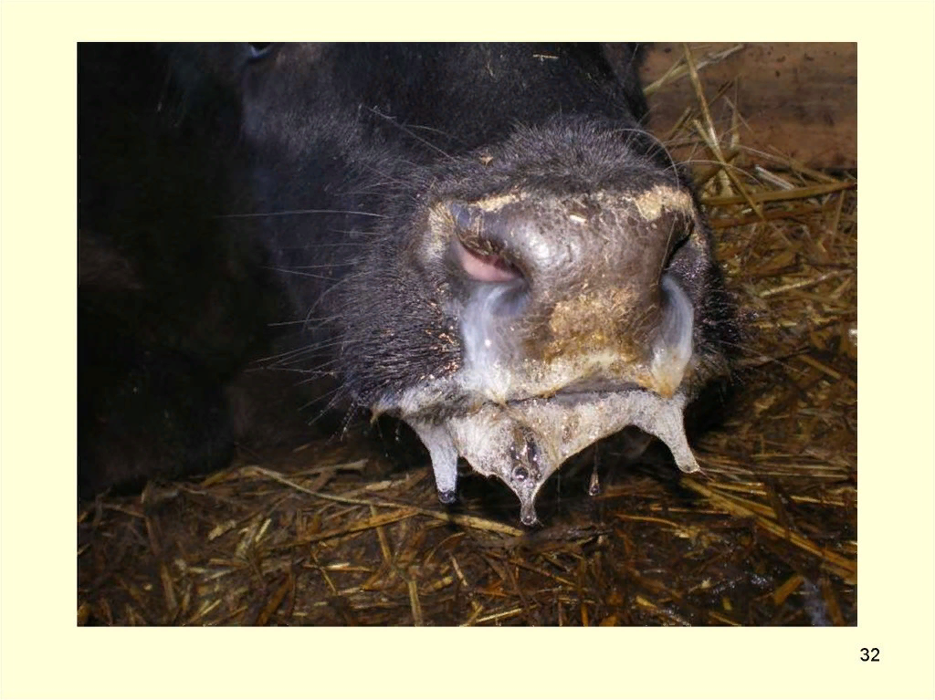

Slide 11
Острое течение -в первые дни заболевания у больных телят повышается температура тела до 41-42°С, снижается аппетит, появляется сухой кашель, истечения из носовой полости, нередко из глаз, иногда у больных животных появляется диарея, пульс учащается до 120 ударов и дыхание до 84 в минуту. Животные быстро худеют, их шерстный покров становится тусклым и взъерошенным. При тяжелом течении болезни у животных вначале развивается серозный конъюнктивит и ринит, часто сопровождающийся обильным слюнотечением, высокой температурой тела и диареей.

Slide 12
Подострое течение характеризуется теми же признаками, что и острое, но только они менее выражены; температура тела у больных животных повышается незначительно. Выздоровление при подостром течение наступает к 7-10-му дню. При осложнении ПГ-3 (хроническая бронхопневмония), которые в производственных условиях встречается довольно часто, болезнь принимает хроническое течение. Больные животные малоподвижны, истощены. При движении — кашляют, из носовых отверстий выделяется густой тягучий экссудат; в легких при аускультации- крупно- , средне- мелкопузырчатые хрипы; в верхушечных долях легких при аускультации можно выявить звук крепитации (воспаление легочной ткани). У отдельных телят могут развиваться энтериты, сопровождающиеся диареей. У больных коров можно наблюдать внутриутробное заражение приплода, аборты или рождение нежизнеспособных телят.

Slide 13
Иммунитет и специфическая профилактика
Переболевшие парагриппом животные 3 месяца остаются невосприимчивы к повторному заражению. Важным фактором в иммунитете является локальная невосприимчивость клеток слизистой оболочки респираторных органов, вызванная образованием секреторных антител и интерферона, которые часто выявляются в более высоком титре после интраназальной вакцинации живым вирусом, чем после подкожной вакцинации инактивированным вирусом. Гуморальные антитела после вакцинации сохраняются у животных 6-12 месяцев. Телята родившиеся от иммунных коров, получают антитела с молозивом. Вакцинация телят более эффективна в период угасания материнских антител..

Slide 14
Для специфической профилактики ПГ-3 разработаны живые инактивированные вакцины. Однако последние пока в производственных условиях не нашли широкого применения. Более результативными являются живые вакцины, чем инактивированные. Первые готовят из аттенуированных штаммов вируса парагриппа крупного рогатого скота или овечьего штамма этого вируса. Высокой эффективностью обладают комбинированные вакцины из живых аттенуированных штаммов вирусов парагриппа, диареи и убитых пастерелл, а также бивалентные вакцины против парагриппа и инфекционного ринотрахеита. В последнее время все чаще стали применять живые комбинированные вакцины, содержащие аттенуированные штаммы вирусов ПГ-3,ИРТ, ВД-БС и аденовироз. Иногда к таким вакцинам добавляют антиген пастерелл

Slide 15
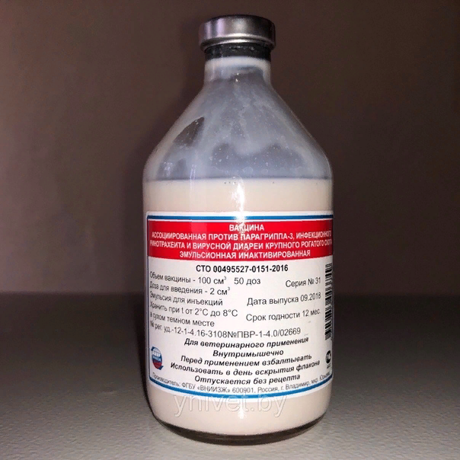

Slide 16
Мероприятия по предупреждению парагриппа-3 КРС.
Профилактические мероприятия по предупреждению парагриппа-3 крупного рогатого скота заключаются в охране хозяйства(фермы) от заноса возбудителя инфекции, проведении комплекса мер, направленных на повышение общей резистентности животных, строгом соблюдении действующих ветеринарно-санитарных правил для специализированных хозяйств (ферм и комплексов), своевременной диагностике заболевания, уничтожения вируса во внешней среде (профилактическая дезинфекция).
Для охраны хозяйства от заноса парагриппа-3 необходимо комплектовать животноводческие фермы здоровыми животными из закрепленных за ними репродукторных ферм, благополучных по инфекционным заболеваниям. За специализированными хозяйствами (фермами и комплексами) закрепляют хозяйства-поставщики, где отсутствуют животные с клиническими проявлениями болезни.Помещение заполняют животными с соблюдением принципа «свободно- занято» телятами одного возраста в течение 3-5 дней. В отдельных секциях (станках) размещают телят из одного хозяйства-поставщика. Доукомплектование групп и перевод животных из одной группы в другую, а также ввод животных, полученных из подсобных хозяйств населения, запрещаются. В течение 30 дней вновь поступившие на фермы и комплексы животные должны быть в карантине.

Slide 17
Мероприятия по оздоровлению хозяйств от парагриппа-3 КРС
При установлении диагноза на парагрипп-3 хозяйство в соответствии с приказом МСХ РФ № 476 от 19 декабря 2011г. «Об утверждении перечня заразных, в том числе особо опасных, болезней животных, по которым могут устанавливаться ограничительные мероприятия (карантин)». Постановлением Губернатора области обьявляется неблагополучным по парагриппу-3 и в нем вводятся ограничения и проводятся мероприятия по оздоровлению поголовья в соответствии с утвержденным планом.
Больных животных изолируют в отдельные секции и лечат гипериммунной сывороткой, неспецифическим глобулином или сывороткой реконвалесцентов. Одновременно применяют антибиотики, сульфаниламиды и нитрофурановые препараты. В освободившихся помещениях (секциях) до механической очистки проводят дезинфекцию. Остальных животных прививают вирусвакциной «Паравак», а при наличии смешанной с ИРТ инфекцией — ассоциированной вакциной «Бивак» согласно наставлению по ее применению. Также поступают в отношении прививок и всех коров — матерей.

Slide 18
Также поступают в отношении прививок и всех коров — матерей. В хозяйстве (на ферме) вводят ограничения, согласно которым запрещают:
ввоз в хозяйство (на ферму) и вывоз животных в другие хозяйства. перегруппировку неблагополучного поголовья.
посещение неблагополучных ферм (помещений) лицами, не связанными с обслуживанием животных.
Разрешается вывозить на специально оборудованном транспорте животных для убоя на мясокомбинат, трупы животных подвергают утилизации.
Дезинфекцию станков, предметов ухода, оборудования и транспортных средств на неблагополучной ферме (в помещении) проводят в соответствии с действующей Инструкцией по проведению ветеринарной дезинфекции, дезинвазии, дезинсекции и дератизации.
Руководители, зоотехнические и ветеринарные специалисты хозяйства должны принять меры к устранению нарушений в кормлении и содержании животных, отягощающих течение болезни.
Туши убитых животных после созревания мяса и при отсутствии в нем дегенеративных изменений выпускают без ограничений.
При обнаружении воспалительных и некротических очагов на слизистой носовой полости, трахеи, легких, желудочно-кишечного тракта эти органы подвергают технической утилизации.
Хозяйство объявляют благополучным по парагриппу-3 и снимают ограничения через 14 дней после последнего случая выздоровления или убоя больного животного. Перед снятием ограничений помещения, где находились больные животные, подвергают заключительной дезинфекции, о чем составляется акт.

Slide 19
В хозяйствах-поставщиках не менее чем за 7дней до транспортировки телят на комплекс или другое хозяйство их подвергают профилактической вакцинации против парагриппа-3. Животных прививают вирусвакциной «Паравак» в соответствии с наставлением по ее применению. При наличии у животных антител к вирусу ПГ-3 и инфекционного ринотрахеита их прививают ассоциированной вакциной «Бивак».
Животных доставляют на комплекс специальным автотранспортом.
Племенных животных, поступивших по импорту, карантинируют в течение 30 дней и используют в строгом соответствии с действующей Инструкцией «О ветеринарно-санитарных мероприятиях при импорте в СССР животных, продуктов и сырья животного происхождения и фуража».
Специализированные хозяйства (фермы и комплексы) переводят на режим работы предприятий закрытого типа, который предусматривает разделение территории ферм на производственную и хозяйственные зоны, выполнение санитарных правил обслуживающим персоналом со сменой одежды, обуви и обработку в санпропускниках, запрещение посещения ферм посторонними лицами, оборудование дезбарьеров, соблюдение правил личной гигиены.
В животноводческих помещениях поддерживают необходимый микроклимат и регулярно проводят профилактическую дезинфекцию.

